Slide 1
ΑΝΑΝΕΩΣΙΜΕΣ ΠΗΓΕΣ ΕΝΕΡΓΕΙΑΣ
ΔΙΑΛΕΞΗ 01
ΜΕΤΑΔΟΣΗ ΘΕΡΜΟΤΗΤΑΣ

Slide 4
ΜΕΤΑΔΟΣΗ ΘΕΡΜΟΤΗΤΑΣ
Δ.Χαραλαμπόπουλος

Slide 5
ΜΕΤΑΔΟΣΗ ΘΕΡΜΟΤΗΤΑΣ & ΘΕΡΜΟΔΥΝΑΜΙΚΗ
Μεταφορά Θερμότητας : η μελέτη της μεταβατικής κατάστασης ( μη-ισορροπία) ενός ή περισσοτέρων συστημάτων – σε διαφορετική θερμοκρασία - κατά την διάρκεια συναλλαγής θερμότητας.
Θερμοδυναμική : η μελέτη των (θερμικών) συστημάτων σε κατάσταση ισορροπίας.
Παράδειγμα : Λειτουργία μιάς μηχανής εσωτερικής καύσης.
Η Θερμοδυναμική θα υπολογίσει την τελική κατάσταση του συστήματος.
Η Μεταφορά Θερμότητας θα εκτιμήσει την μετάβαση από την μιά κατάσταση στην επομένη, τον χρόνο που μεσολαβεί, και τα ποσά της θερμότητας που συναλλάσονται.

Slide 6
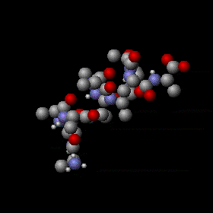
Θερμική κίνηση (πρωτεΐνη)

Slide 7
Τι είναι Μετάδοση Θερμότητας ?
Η ροή θερμότητας από ένα θερμό σώμα προς ένα ψυχρό σώμα
ΘΕΡΜΟ ΣΩΜΑ
Τ₁
ΨΥΧΡΟ ΣΩΜΑ
Τ₂
ΑΠΑΙΤΕΙΤΑΙ ΔΙΑΦΟΡΑ ΘΕΡΜΟΚΡΑΣΙΑΣ ΔΤ = Τ₁ – Τ₂ !!!
Πάντα από το θερμό προς το ψυχρό,
λόγω του Δεύτερου Θερμοδυναμικού Νόμου
Δεν μπορούμε να σταματήσουμε την ροή θερμότητας.
Μπορούμε μόνο να την επιβραδύνουμε....

Slide 8
ΜΗΧΑΝΙΣΜΟΙ ΜΕΤΑΦΟΡΑΣ ΘΕΡΜΟΤΗΤΑΣ
ΑΚΤΙΝΟΒΟΛΙΑ | ΑΓΩΓΗ | ΣΥΝΑΓΩΓΗ
Συναλλαγή θερμότητας μέσω ηλεκτρομαγνητικής ακτινοβολίας και εν συνεχεία απορρόφησης. | Συναλλαγή θερμότητας μέσω επαφής δύο σωμάτων. | Συναλλαγή θερμότητας με την διαμεσολάβηση ενός ρευστού (υγρού ή αερίου).

Slide 9
Μηχανισμοί Μετάδοσης Θερμότητας
Προϋποθέσεις
Στερεό σώμα
Ρευστό, υγρό ή αέριο
Ακόμα και στο κενό
Αγωγή (επαφή) ... ... ... ... ...
Συναγωγή (κυκλοφορία) ..
Ακτινοβολία ... ... ... ... ...

Slide 10
Παραδείγματα Μετάδοσης Θερμότητας
Καλοριφέρ
Ψυγείο Αυτοκινήτου
Air Condition
Θερμοσίφωνας
Ηλιακός Συλλέκτης ζεστού νερού
Εναλλάκτης Θερμότητας
Θερμομόνωση !!!

Slide 11
ΜΕΤΑΔΟΣΗ ΘΕΡΜΟΤΗΤΑΣ ΜΕ ΑΓΩΓΗ
H = k A (T₁ – T₂) / L
(joules/second)
T₁ T₂
k = συντ. Θερμικής αγωγιμότητας
[J/s * m * ^{Ο}C]

Slide 12
Παράδειγμα Μετάδοσης Θερμότητας με Αγωγή
Ατσάλι: k = 14 J/s * m * ^{ο}C Πόση θερμότητα μεταφέρεται με αγωγή σε 40 secs? -------------------------- H= k * A * (T₁ – T₂) / L
H = 14 * (2) * (500 – 25) / 10 = 1330 J/s Q = H * t
= 1330 * (40) = 5.32 10⁴ J

Slide 13
Μετάδοση Θερμότητας με ΑΓΩΓΗ
Είναι η μετάδοση θερμότητας χωρίς μεταφορά υλικού
Οφείλεται στην ταλάντωση γειτονικών μορίων ή στην διάχυση ελευθέρων ηλεκτρονίων
Συντελεστής Θερμικής Αγωγιμότητας
Εξαρτάται από το υλικό: φάση, θερμοκρασία, πυκνότητα, μοριακό δεσμό
Αφορά κυρίως τα ΣΤΕΡΕΑ ΣΩΜΑΤΑ
(σε υγρά και αέρια τα μόρια βρίσκονται μακρυά το ένα από το άλλο)

Slide 14
k, ΣΥΝΤΕΛΕΣΤΗΣ ΘΕΡΜΙΚΗΣ ΑΓΩΓΙΜΟΤΗΤΑΣ ΣΕ ΘΕΡΜΟΚΡΑΣΙΑ ΔΩΜΑΤΙΟΥ
ΥΛΙΚΟ | k, [W/m K]
Διαμάντι | 2300
Άργυρος | 429
Χαλκός | 401
Αλουμίνιο | 237
Πυρίτιο | 148
Νικέλιο | 91
GaAs | 65
Ατσάλι | 18
Γυαλί | 0.78
Νερό (20 ^{ο}C) | 0.596
Πάγος (-1^{ο}C) | 2.26
FR4 | 0.4
Δέρμα (ανθρώπου) | 0.37
Πλαστικά | 0.1 – 0.35
Πετρέλαιο | 0.145
Ήλιον | 0.149
Αέρας (σε ακινησία) | 0.0267
ΥΛΙΚΟ | k, [W/m K]
Τσιμέντο | 1.7300
Ασβέστης | 0.3190
Ξύλο Πεύκου (υγρασία 15%) | 0.1380
Ξύλο Βελανιδιάς (υγρασία 14%) | 0.1600
Φελλός ξηρός (18 ^{ο}C) | 0.0418
Υαλοβάμβακας | 0.0346
Πολυστυρένη διογκωμένη (10 ^{ο}C) | 0.0346
Πολυουρεθάνη | 0.0245
Αέρας (σε ακινησία) | 0.0267

Slide 15
Μετάδοση θερμότητας με Συναγωγή
ΑΝΩΣΗ
ΒΑΡΥΤΗΤΑ
Η ΘΕΡΜΑΝΣΗ ΤΩΝ ΜΟΡΙΩΝ ΤΟΥ ΡΕΥΣΤΟΥ (ΚΑΤΩ) ΟΔΗΓΕΙ ΣΤΗΝ ΔΙΑΣΤΟΛΗ, ΣΤΗΝ ΑΥΞΗΣΗ ΤΗΣ ΑΝΩΣΗΣ, ΣΤΗΝ ΥΠΕΡΝΙΚΗΣΗ ΤΗΣ ΒΑΡΥΤΗΤΑΣ & ΣΤΗΝ ΚΙΝΗΣΗ ΤΟΥ ΡΕΥΣΤΟΥ

Slide 16
Κίνηση λόγω άνωσης, τριβής και θερμικής διάχυσης

Slide 17
Μετάδοση Θερμότητας με ΣΥΝΑΓΩΓΗ (ΚΥΚΛΟΦΟΡΙΑ)
Είναι η μετάδοση θερμότητας με συνδυασμό αγωγής και κυκλοφορίας του θερμαινόμενου ρευστού μέσου (υγρού ή αερίου)
ΣΥΜΒΑΙΝΕΙ «ΑΠΟ ¨Η ΠΡΟΣ» ΚΑΠΟΙΟ ΡΕΥΣΤΟ
ΤΥΠΟΙ ΣΥΝΑΓΩΓΗΣ:
- Α. ΕΛΕΥΘΕΡΗ ΣΥΝΑΓΩΓΗ
- Β. ΕΞΑΝΑΓΚΑΣΜΕΝΗ ΣΥΝΑΓΩΓΗ

Slide 18
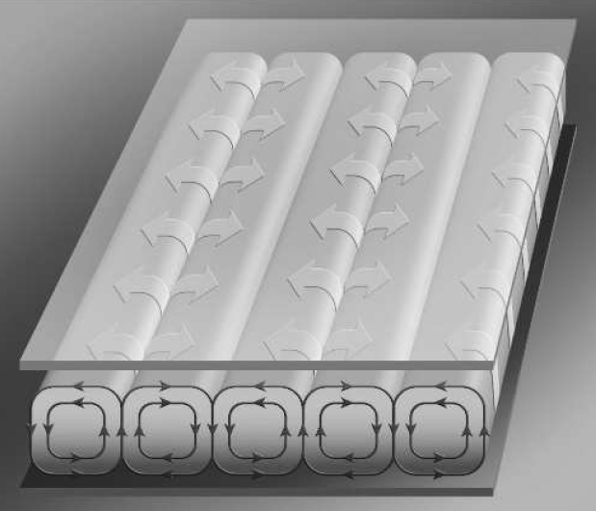
Μετάδοση Θερμότητας με Συναγωγή
Κύτταρα συναγωγής μεταφέρουν θερμότητα από την κάτω θερμή επιφάνεια στην επάνω κρύα...

Slide 19
Μετάδοση Θερμότητας με Συναγωγή
Κύτταρα συναγωγής μεταφέρουν θερμότητα από την κάτω θερμή επιφάνεια στην επάνω κρύα...
Παραδείγματα:
Ατμόσφαιρα
Θάλασσα
Κατσαρόλα που βράζει
Φλυτζάνι με καφέ που κρυώνει

Slide 20
ΣΥΝΑΓΩΓΗ ΘΕΡΜΟΤΗΤΑΣ
ΕΛΕΥΘΕΡΗ ΣΥΝΑΓΩΓΗ : ΤΟ ΡΕΥΣΤΟ ΚΙΝΕΙΤΑΙ ΧΩΡΙΣ ΕΞΩΤΕΡΙΚΟ ΜΕΣΟ, ΛΟΓΩ ΔΙΑΦΟΡΑΣ ΘΕΡΜΟΚΡΑΣΙΑΣ
ΕΞΑΝΑΓΚΑΣΜΕΝΗ ΣΥΝΑΓΩΓΗ : ΤΟ ΡΕΥΣΤΟ ΚΙΝΕΙΤΑΙ ΚΥΡΙΩΣ ΛΟΓΩ ΕΞΩΤΕΡΙΚΟΥ ΜΕΣΟΥ (ΑΝΕΜΙΣΤΗΡΑΣ, ΑΝΕΜΟΣ, ΚΛΠ.)

Slide 21
Παραδείγματα ελεύθερης και εξαναγκασμένης συναγωγής
Θέρμανση δωματίου με καλοριφέρ
Ψύξη μηχανής αυτοκινήτου
Στέγνωμα μαλλιών με σεσσουάρ
Οδηγός πάνω σε μηχανάκι

Slide 22
Μεταφορά θερμότητας με ελεύθερη συναγωγή

Slide 23
Θέρμανση δωματίου με ελεύθερη συναγωγή

Slide 24
Ψυγείο
Ο ΨΥΧΡΟΣ ΑΕΡΑΣ ΚΑΤΑΝΕΜΕΤΑΙ ΣΤΟ ΕΣΩΤΕΡΙΚΟ ΤΟΥ ΨΥΓΕΙΟΥ ΧΩΡΙΣ ΕΞΩΤΕΡΙΚΗ ΒΟΗΘΕΙΑ

Slide 25
Άνοδος θερμών ρευμάτων

Slide 26
Θερμική διαστρωμάτωση πάνω από πόλη

Slide 27
ΜΕΤΑΔΟΣΗ ΘΕΡΜΟΤΗΤΑΣ ΜΕ ΕΛΕΥΘΕΡΗ ΣΥΝΑΓΩΓΗ
Το ρευστό που βρίσκεται κοντά σε μιά θερμή πηγή,
Θερμαίνεται (με αγωγή),
γίνεται λιγότερο πυκνό και,
ανέρχεται...
Το ψυχρότερο ρευστό που βρίσκεται γύρω σπεύδει να καταλάβει την θέση του ...
Οι κύριες δυνάμεις που επενεργούν είναι :
η ΑΝΩΣΗ και η ΒΑΡΥΤΗΤΑ

Slide 28
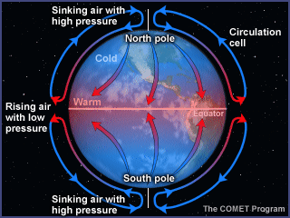
Η ΚΥΚΛΟΦΟΡΙΑ ΤΟΥ ΑΕΡΑ

Slide 29
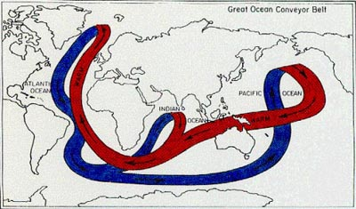
Η ΜΕΓΑΛΗ ΩΚΕΑΝΕΙΑ ΜΕΤΑΦΟΡΑ
Notes:
GREAT OCEAN CONVEYOR BELT -- Conceptual illustration of the Atlantic conveyor belt circulation. Warm shallow water is chilled in the far North Atlantic, therefore becoming more salty and sinking into the abyss. The cold and salty current flowing south near the bottom promotes a compensating northward surface layer flow of the warm, lower salinity water. The complete cycle takes about 1,000 years.

Slide 30
ΕΞΑΝΑΓΚΑΣΜΕΝΗ ΣΥΝΑΓΩΓΗ
Βασική εξίσωση : q = h ( T_{s} - T∞)
q : θερμότητα που συναλλάσσεται
h : συντελεστής μεταφοράς θερμότητας με συναγωγή ( W/m²K)
Ts : θερμοκρασία της θερμής επιφάνειας
T∞ : θερμοκρασία του ρευστού

Slide 31
Εναλλάκτης Θερμότητας - πλακοειδής

Slide 32
Εναλλάκτης θερμότητας Κελύφους-Σωληνώσεων

Slide 33
Μονοσωλήνιος εναλλάκτης θερμότητας (γιά αβαθή γεωθερμία)

Slide 34
Αντλία Θερμότητας – Σχηματική Λειτουργία

Slide 35
Στο εσωτερικό μιάς αντλίας θερμότητας
Notes:
Inside a heat pump
Schüco makes a look inside a heat pump possilble. The compressor (right) liquifies the coolant with high pressure into the condenser

Slide 36
ΜΕΤΑΔΟΣΗ ΘΕΡΜΟΤΗΤΑΣ ΜΕ ΕΞΑΝΑΓΚΑΣΜΕΝΗ ΣΥΝΑΓΩΓΗ
Η ΚΙΝΗΣΗ ΤΟΥ ΡΕΥΣΤΟΥ ΓΙΝΕΤΑΙ ΚΑΤΩ ΑΠΟ ΤΗΝ ΩΘΗΣΗ ΚΑΠΟΙΑΣ ΑΝΤΛΙΑΣ, ΑΝΕΜΙΣΤΗΡΑ, ΤΟΥ ΑΝΕΜΟΥ. ΑΝΑΠΤΥΣΣΕΤΑΙ ΕΤΣΙ
ΘΕΡΜΙΚΟ ΡΕΥΜΑ ΣΥΝΑΓΩΓΗΣ

Slide 37
ΣΥΝΤΕΛΕΣΤΗΣ ΘΕΡΜΙΚΗΣ ΣΥΝΑΓΩΓΗΣ, h [ W/ m² ºC]
Q = h * A * ( T₁ – T₂ )
[W] [W/m² ºC] [m²] [ºC]
T₁
T₂
Ρ ε υ σ τ ό

Slide 38
h, Συντελεστής Θερμικής Συναγωγής
Είδος Συναγωγής | h, [W / m² K]
Eλεύθερη Συναγωγή Αερίων | 5 - 25
Ελεύθερη Συναγωγή Υγρών | 10 – 1,000
Εξαναγκασμένη Συναγωγή Αερίων | 25 - 250
Εξαναγκασμένη Συναγωγή Υγρών | 50 – 20,000
Βρασμός , Συμπύκνωση | 2,500 – 100,000
Ο συντελεστής Θερμικής Συναγωγής h εξαρτάται από
την γεωμετρία του συστήματος
την θερμοκρασία του ρευστού,
την ταχύτητα του ρευστού,
και άλλες παραμέτρους του συστήματος.
Υ π ο λ ο γ ί ζ ε τ α ι π ε ι ρ α μ α τ ι κ ά . . . . . !!!!!

Slide 39
Μετάδοση θερμότητας με Ακτινοβολία

Slide 40
ΚΥΜΑ : ΤΑ ΧΑΡΑΚΤΗΡΙΣΤΙΚΑ ΤΟΥ

Slide 41
ΗΛΕΚΤΡΟΜΑΓΝΗΤΙΚΟ ΚΥΜΑ
Notes:
ΗΛΕΚΤΡΟΜΑΓΝΗΤΙΚΟ ΚΥΜΑ :
ΤΟ ΜΕΤΑΒΑΛΛΟΜΕΝΟ ΗΛΕΚΤΡΙΚΟ ΚΥΜΑ ΠΡΟΚΑΛΕΙ ΤΟ ΜΑΓΝΗΤΙΚΟ ΠΕΔΙΟ, ΤΟ ΟΠΟΙΟ ΜΕ ΤΗΝ ΣΕΙΡΑ ΤΟΥ ΠΡΟΚΑΛΕΙ ΤΟ ΗΛΕΚΤΡΙΚΟ ΠΕΔΙΟ Κ.Ο.Κ. ΚΑΙ ΩΣ ΣΥΝΕΠΕΙΑ ΕΧΟΥΜΕ ΤΗΝ ΔΙΑΔΟΣΗ ΤΟΥ ΗΛΕΚΤΡΟΜΑΓΝΗΤΙΚΟΥ ΚΥΜΑΤΟΣ.

Slide 42
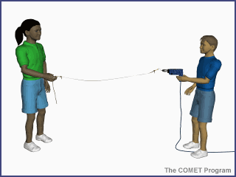
ΕΝΕΡΓΕΙΑ ΚΑΙ ΜΗΚΟΣ ΚΥΜΑΤΟΣ
Η ΕΝΕΡΓΕΙΑ ΤΟΥ ΚΥΜΑΤΟΣ ΑΥΞΑΝΕΙ ΜΕ ΤΗΝ ΑΥΞΗΣΗ ΤΗΣ ΣΥΧΝΟΤΗΤΑΣ (Ή ΜΕ ΤΗΝ ΜΕΙΩΣΗ ΤΟΥ ΠΛΑΤΟΥΣ ΤΑΛΑΝΤΩΣΗΣ)
Notes:
Most of the sun's radiant energy is concentrated in the visible and near-visible portions of the spectrum. Shorter-than-visible wavelengths account for a small percentage of the total but are extremely important because they have much higher energy. These are known as ultraviolet wavelengths.

Slide 43
Μετάδοση Θερμότητας με Ακτινοβολία
Όλα τα σώματα ακτινοβολούν ανάλογα με την θερμοκρασία τους...
Είναι μεταφορά θερμότητας με ηλεκτρομαγνητική ακτινοβολία στην ζώνη θερμότητας
Ενέργεια που ακτινοβολείται ανά sec:
H = e * σ * A * T⁴
e = συντελεστής εκπομπής, emissivity ( e = 0…1) σ = 5.67 x 10-8 [J/(s * m² * K⁴)] Stefan-Boltzmann
A = επιφάνεια [m²] T = απόλυτη θερμοκρασία σε βαθμούς Kelvin [K]

Slide 44
Ακτινοβολία – ανάκλαση, απορρόφηση, εκπομπή
Ανακλώμενη ακτινοβολία = r * Ε
Εισερχόμενη ακτινοβολία = Ε
Σώμα Φαιού χρώματος
Συντ, ανάκλασης r
Συντ. Απορρόφησης α
Συντ. Εκπομπής e
Απορροφώμενη ακτινοβολία = α * Ε
Eκπεμπόμενη ακτινοβολία = e * Ε
Η ενέργεια που εκπέμπεται ισούται με αυτή που απορροφάται !!!

Slide 45
Ακτινοβολία – ανάκλαση, απορρόφηση, εκπομπή
Ανακλώμενη ακτινοβολία = r * Ε
Εισερχόμενη ακτινοβολία = Ε
Σώμα Ανοιχτού χρώματος
Συντ, ανάκλασης r
Συντ. Απορρόφησης α
Συντ. Εκπομπής e
Απορροφώμενη ακτινοβολία = α * Ε
Eκπεμπόμενη ακτινοβολία = e * Ε
Η ενέργεια που εκπέμπεται ισούται με αυτή που απορροφάται !!!

Slide 46
Παράδειγμα Υπολογισμού
Πόση ενέργεια ακτινοβολείται από το σώμα σε 10 min ?
t = 10 x 60 seconds = 600 s
Q = ακτινοβολούσα ενέργεια
= H * t
H = e * σ * A * T⁴
Q = (0.8)(5.67x10⁻⁸)(5)(500)⁴ x (600)
= 8.5 x 10⁶ J
Θερμοκρασία Τ = 500 Κ
Συντ. Εκπομπής e = 0.8
Eμβαδόν Α = 5 m²

Slide 47
Παράδειγμα Υπολογισμού
Πόση ενέργεια ακτινοβολεί το ανθρώπινο σώμα ?
H = e * σ * A * T⁴
Q = (0.7) * (5.67 * 10⁻⁸) * (1.5) * (310)⁴
= 550 W
Θερμοκρασία Τ = 37 ^{ο}C
Συντ. Εκπομπής e = 0.7
Eμβαδόν Α = 1.5 m²

Slide 48
Παράδειγμα Υπολογισμού
Ποιό είναι το καθαρό ισοζύγιο ακτινοβολιών ενός ανθρώπου μιά ημέρα με θερμοκρασία περιβάλλοντος 0 ^{ο}C?
H = e * σ * A * (T⁴ – T_{o}⁴)
Q = (0.7) * (5.67 * 10⁻⁸) * (1.5) * (310⁴ – 273⁴)
= 219 W
Θερμοκρασία Τ = 37 ^{ο}C
Συντ. Εκπομπής e = 0.7
Eμβαδόν Α = 1.5 m²

Slide 49
Aκτινοβολία
α_{λ} : συντ. φασματικής απορρόφησης
ρ_{λ} : συντ. Φασματικής ανάκλασης
τ_{λ} : συντ. Φασματικής διάβασης
α_{λ} + ρ_{λ}+ τ_{λ} = 1
Γιά ένα «μέλαν» σώμα α_{λ} = ε_{λ}
Η συνολικά Ακτινοβολούμενη Ενέργεια που εκπέμπεται :
W = σ * Α * Τ⁴
To μήκος κύματος της μέγιστης έντασης εκπομπής είναι:
λ_{max} = 2897.8 / T (λ σε μm, Τ σε [Κ] )

Slide 50
ΦΑΣΜΑ ΜΕΛΑΝΟΣ ΣΩΜΑΤΟΣ
ΤΟ ΜΕΓΙΣΤΟ ΤΗΣ ΑΚΤΙΝΟΒΟΛΙΑΣ ΕΝΟΣ ΜΕΛΑΝΟΣ ΣΩΜΑΤΟΣ ΜΕΤΑΤΟΠΙΖΕΤΑΙ ΠΡΟΣ ΤΑ ΜΙΚΡΟΤΕΡΑ ΜΗΚΗ ΚΥΜΑΤΟΣ (ΜΕΓΑΛΥΤΕΡΗ ΣΥΧΝΟΤΗΤΑ) ΜΕ ΤΗΝ ΑΥΞΗΣΗ ΤΗΣ ΘΕΡΜΟΚΡΑΣΙΑΣ

Slide 51
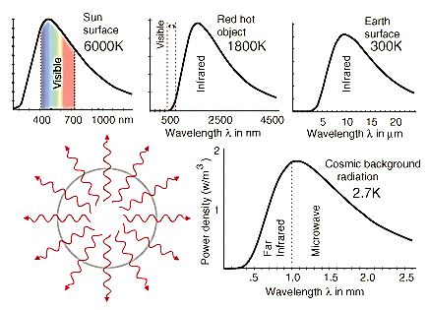
ΚΑΜΠΥΛΕΣ ΕΚΠΟΜΠΗΣ ΓΙΑ ΔΙΑΦΟΡΕΤΙΚΕΣ ΘΕΡΜΟΚΡΑΣΙΕΣ
ΗΛΙΟΣ
ΓΗ
ΚΟΣΜΙΚΗ ΑΚΤΙΝΟΒΟΛΙΑ

Slide 52
Φασματική Καμπύλη Εκπομπής για την Γη και τον Ήλιο (μέλαν σώμα)
Η καμπύλη του Ήλιου έχει γίνει υπό κλίμακα 1:10⁶
ΗΛΙΟΣ
ΓΗ

Slide 53
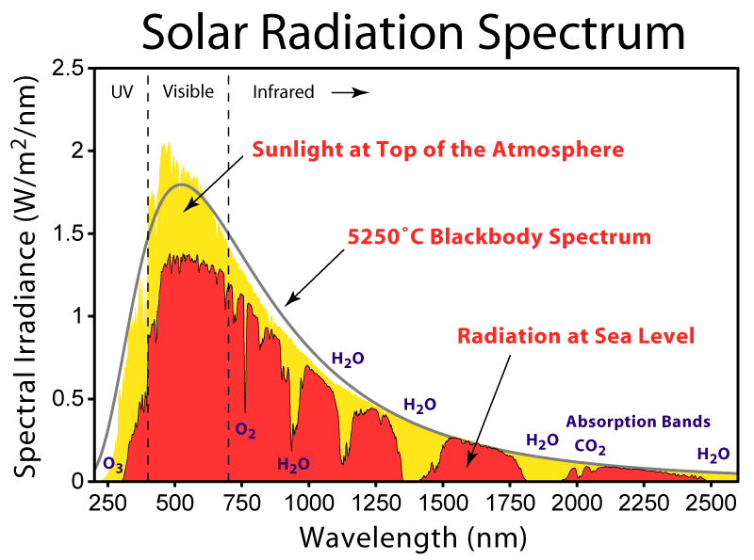
ΗΛΙΑΚΗ ΑΚΤΙΝΟΒΟΛΙΑ: έξω από την ατμόσφαιρα, στους 5250 ^{ο}C & στο επίπεδο της θάλασσας)

Slide 54
Φασματική Εκπομπή Σώματος στους 3000 Κ

Slide 55
Φασματική εκπομπή σώματος στους 6000 Κ

Slide 56
Φασματική Εκπομπή σώματος στους 12000 Κ

Slide 57
Το ηλεκτρομαγνητικό φάσμα & συχνότητες διάφορων εφαρμογών
ΟΡΑΤΟ ΦΑΣΜΑ
ΑΚΤΙΝΕΣ Χ
ΥΠΕΡΙΩΔΗΣ
ΥΠΕΡΥΘΡΗ
ΡΑΔΙΟ-ΚΥΜΑΤΑ

Slide 58
ΤΟ ΗΛΕΚΤΡΟΜΑΓΝΗΤΙΚΟ ΦΑΣΜΑ

Slide 59
Ατμόσφαιρα: η διαδρομή διάβασης - γιά διάφορα μήκη κύματος - της ηλεκτρομαγνητικής ακτινοβολίας
Αδιαπερατότητα ατμόσφαιρας
ΑΚΤΙΝΕΣ γ, Χ
ΥΠΕΡΥΘΡΗ
ΟΡΑΤΟ ΦΑΣΜΑ
ΡΑΔΙΟ-ΚΥΜΑΤΑ

Slide 60
ΤΕΛΟΣ

